Slide 1
МБДОУ Детский сад №4 с. Краснощелье

Slide 14
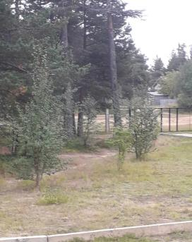
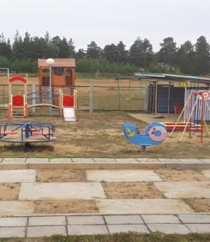
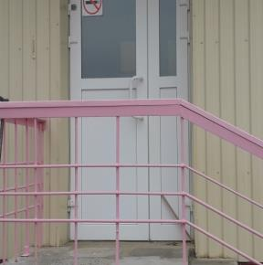
В нашем саду созданы доступные условия для пребывания детей : озеленен участок, удобный подъезд, оборудование участка соответствует стандартам,

Slide 15
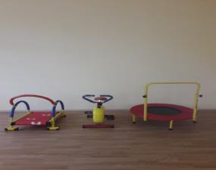
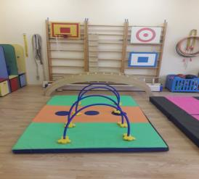
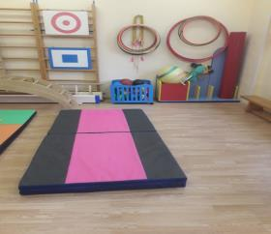
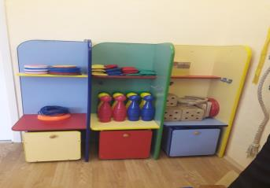
Спортивный зал оборудован и оснащен различным спортивным инвентарем в том числе и тренажерами

Slide 16
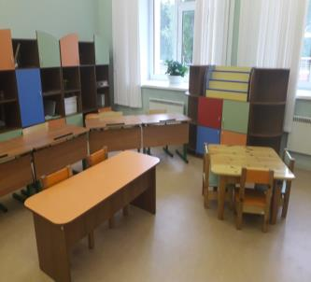
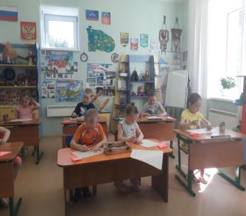
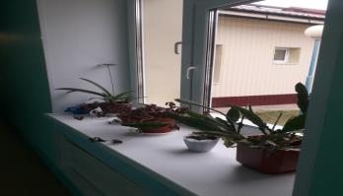
Для занятий с детьми имеется отдельный кабинет

Slide 17
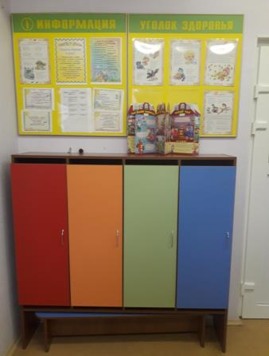
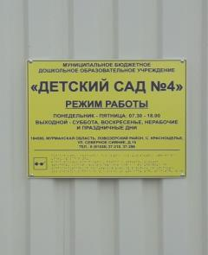
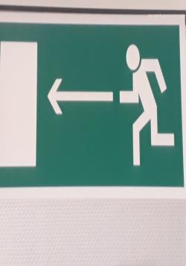
Имеются навигаторы движения, информационные стенды, мебель окрашенна в яркие цвета

